Slide 1
Curso de C++
Sesion 3: Funciones

Slide 2
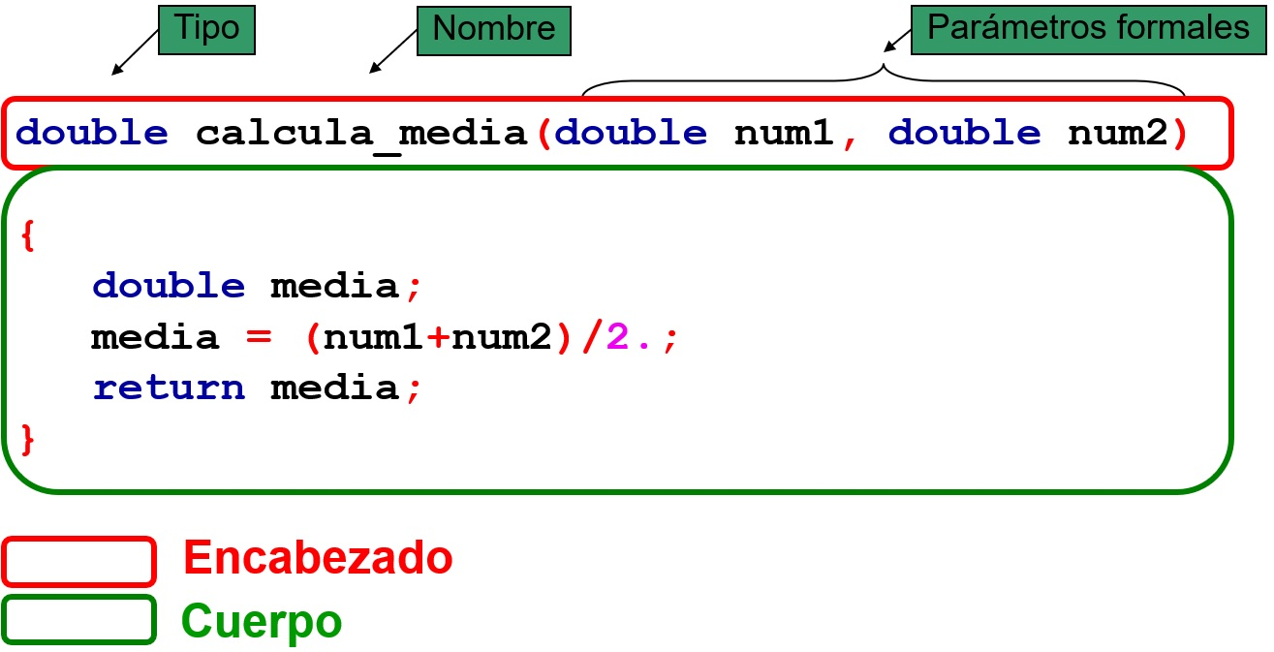
Que son las funciones?
Una función es un bloque de código organizado que realiza una tarea específica y que puede ser llamado o reutilizado en diferentes partes del programa. Permite encapsular código para hacerlo más modular y legible. Las funciones facilitan la organización del código, la reutilización del mismo y la colaboración entre programadores.
Definición:
Una función se define con un tipo de retorno (el tipo de dato que devuelve), un nombre, una lista de parámetros y un cuerpo (el código que ejecuta).
Declaración:
La declaración de una función le dice al compilador que existe una función con un nombre, tipo de retorno y parámetros específicos, antes que se llame a la función.
Llamada:
Para ejecutar el código de una función, se la llama desde otra parte del programa, pasando los argumentos necesarios (los valores de los parámetros).

Slide 3
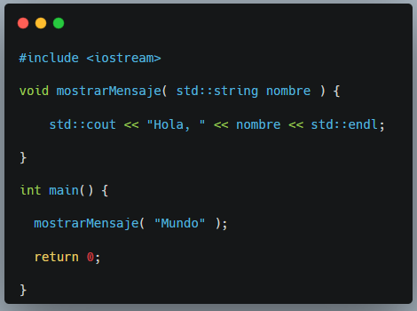
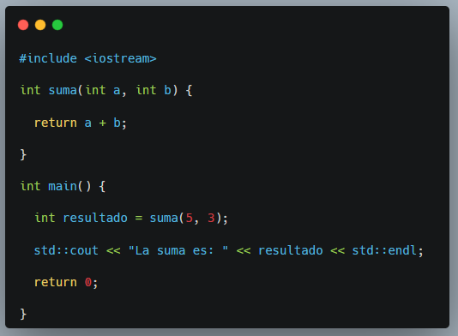
Función con parametros
Función que retorna un valor

Slide 4
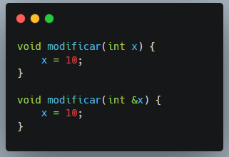
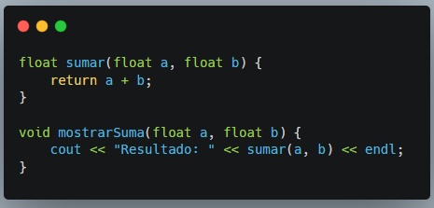
Paso por valor y paso por referencia
Funciones anidadas y moluradidad

Slide 5
Ejercicios
Crear una función que determine si un número es primo.Usa esa función dentro de main() para evaluar varios números ingresados por el usuario.
Escribe una función que calcule el máximo común divisor (MCD) de dos números.Utiliza el algoritmo de Euclides y pide los números desde main().
Implementa una función que reciba un número entero y retorne su factorial.Usa esta función para calcular el factorial de los números del 1 al 10 en un bucle.
Escribe una función que reciba un número entero y retorne la suma de sus dígitos.Por ejemplo, si recibe 425, debe retornar 11.
Diseña una función que calcule el área de diferentes figuras geométricas (círculo, triángulo, rectángulo).Usa un menú con switch para que el usuario elija la figura y llama la función correspondiente.
Escribe una función que reciba tres notas, calcule el promedio y retorne un texto con el resultado (Aprobado o Desaprobado).Usa estructuras condicionales dentro de la función.
Crea una función que reciba una cantidad de segundos y la convierta a formato hh:mm:ss.Retorna la cadena ya formateada desde la función.
Escribe una función invertirNumero(int n) que retorne el número invertido.Por ejemplo, 1234 debe retornar 4321.
Crea un programa que use una función para validar contraseñas.La función debe verificar que tenga al menos 8 caracteres, incluya letras y números. Retorna true si es válida.

Slide 6
Thank you

